Slide 1
Corso base di Astrofotografia
III Lezione – I parte
Paolo Zampolini

Slide 2
Lo Stazionamento della montatura:
La messa in bolla della montatura:
Scelta del terreno adatto
Scelta del luogo adatto
Puntamento approssimativo del nord
Messa in bolla

Slide 3
Stazionamento della montatura:
ALLINEAMENTO ALLA POLARE
È necessario il cannocchiale polare.
È necessario essere sicuri che il cannocchiale polare sia «collimato» con il fulcro dell’asse AR della montatura.
Pazienza…perdere 5 minuti in più per un corretto allineamento può fare la differenza tra una foto ben inseguita ed una lunga notte di problemi di inseguimento, soprattutto se si sta effettuando fotografia a lunga esposizione.

Slide 4
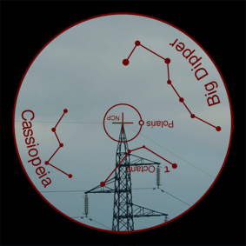
Collimazione cannocchiale polare:
Esempio di cannocchiale polare non in asse rispetto all’asse AR
Per fare questi test:
Puntare soggetto lontano almeno qualche Km.
Non montare niente sulla testa equatoriale cosi da poter ruotare liberamente l’asse senza pericolo di sbattere il telescopio

Slide 5
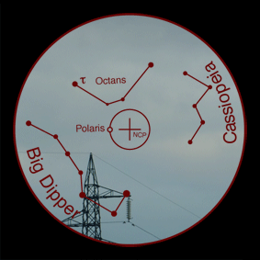
Cannocchiale polare: correggere l’errore
Vi saranno 3 piccole brucole posizionate a 120° nell’alloggiamento del cannocchiale polare.
Tramite queste regolazioni voi potrete, attraverso regolazioni con precisione progressiva collimare il cannocchiale polare.

Slide 6
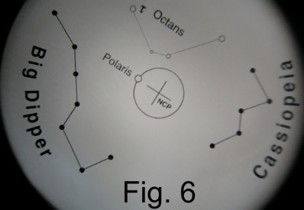
Il cannocchiale polare:

Slide 7
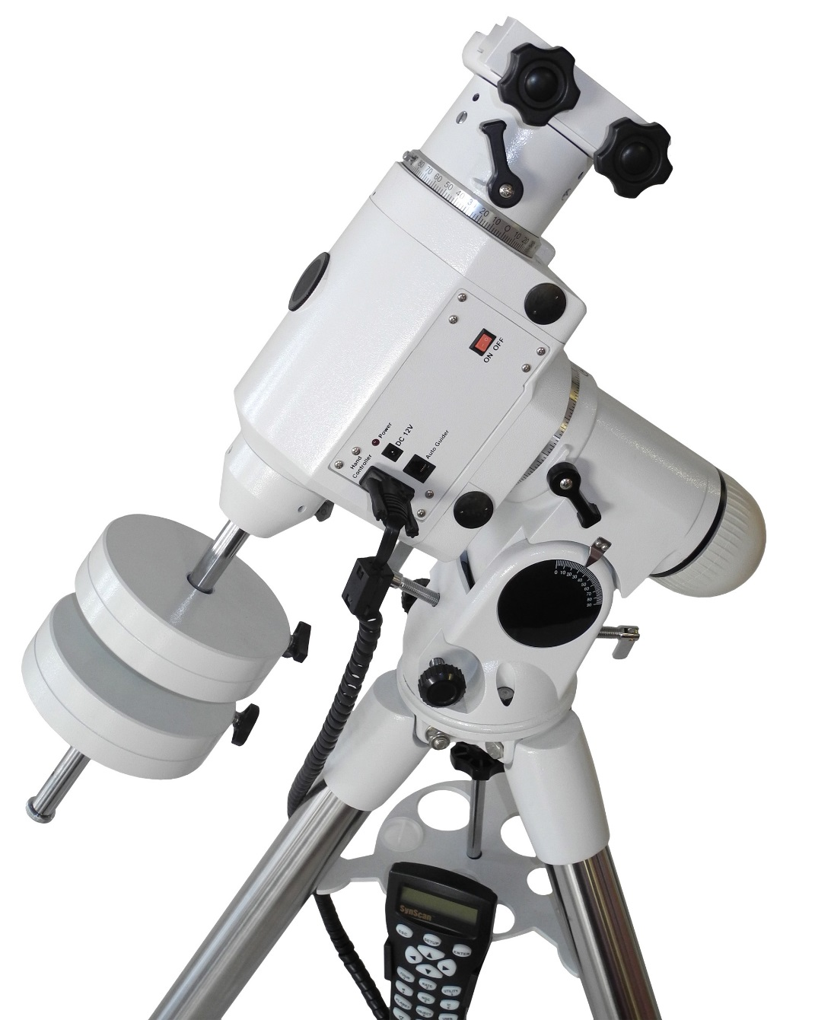
Le regolazioni per l’allineamento polare:
Altezza / Latitudine
Azimut

Slide 8
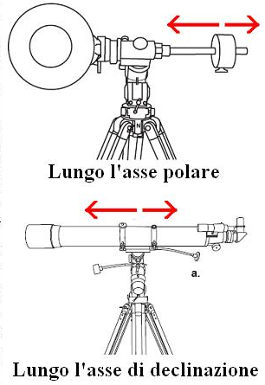
Il Bilanciamento:

Slide 9
Allineamento stellare:
Usare l’allineamento a 3 stelle
Raffinarlo aggiungendo una stella vicina al soggetto da fotografare (solo firmware nuovi)

Slide 10
Acquisizione planetaria:
Puntamento
Messa a fuoco
Settaggio impostazioni di acquisizione
Ripresa

Slide 11
Programmi Freeware consigliati:
Cattura : programma proprietario o programmi come firecap
Allineamento e «somma»: Registax o AutoStakkert! 2
Elaborazione : Registax, Photoshop ( versione prova oppure online sul sito proprietario)

Slide 12
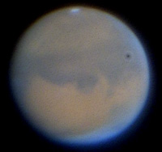
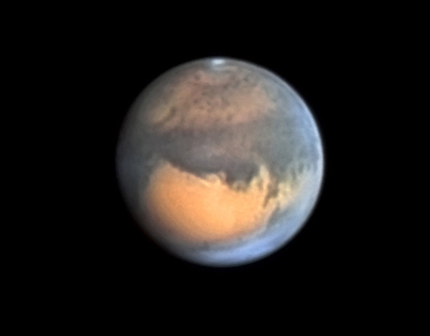
Differenza tra un frame singolo del video catturato e l’immagine finale:
Frame Singolo
Risultato finale

Slide 13
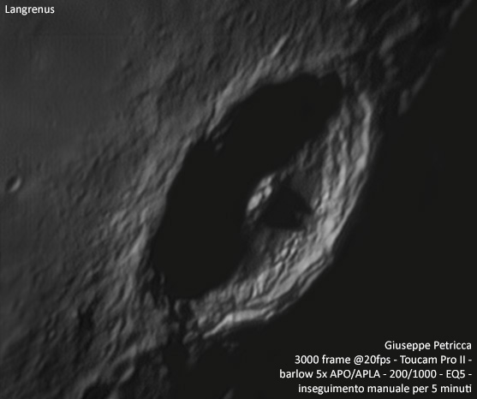
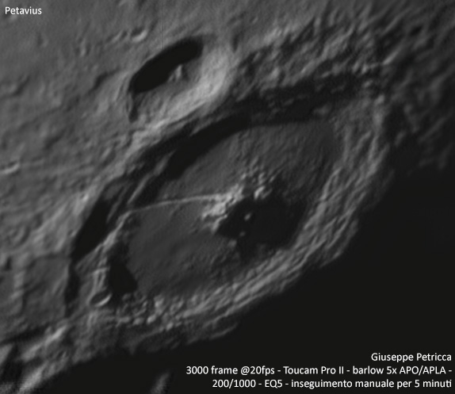
Alcuni risultati effettuati con strumentazione amatoriale:

Slide 14
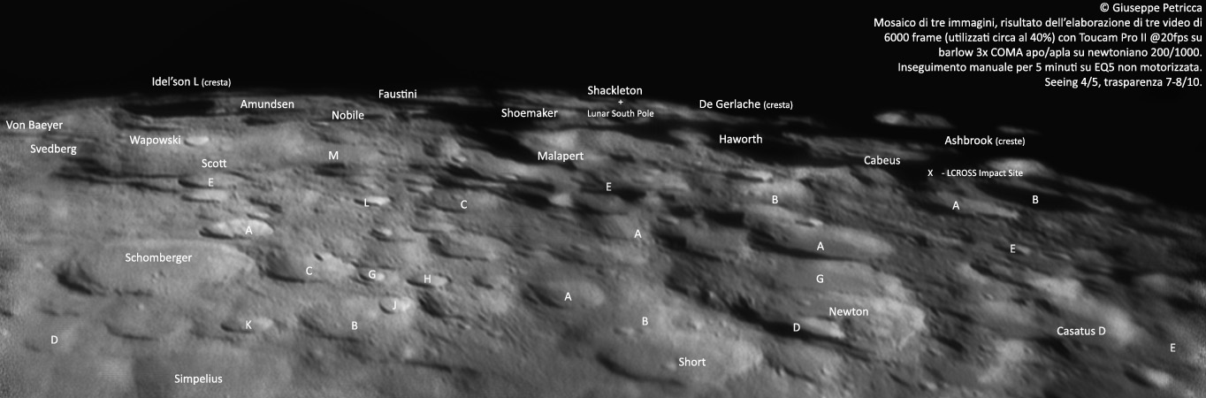
Un occhio oltre il polo sud lunare:

Slide 15
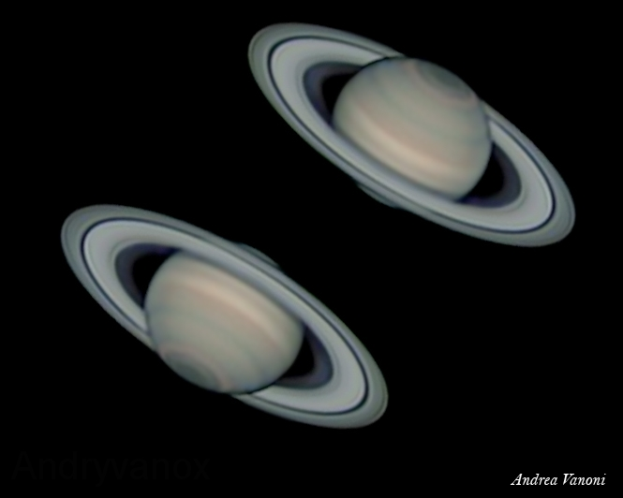
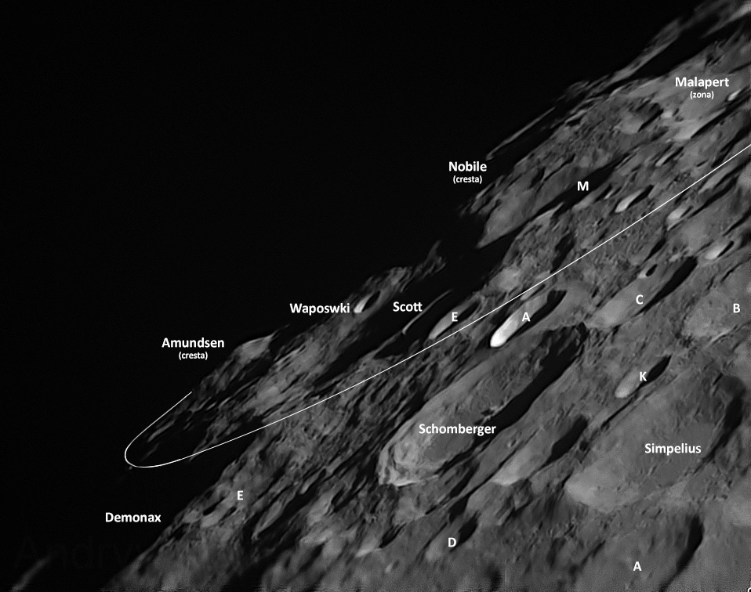
Altre foto amatoriali ma effettuate con strumentazione più avanzata:

Slide 16
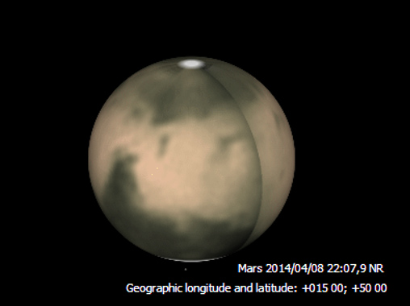
Quando si fotografa ci si può anche non fermare alla semplice fotografia:

Slide 17
Corso di astrofotografia base
III Lezione – II parte
Paolo Zampolini

Slide 18
Fotografia a lunga posa: fotografare il Deep sky
Messa a fuoco
Puntamento soggetto
Calibrazione guida
Impostazione fotocamera/ccd
Acquisizione

Slide 19
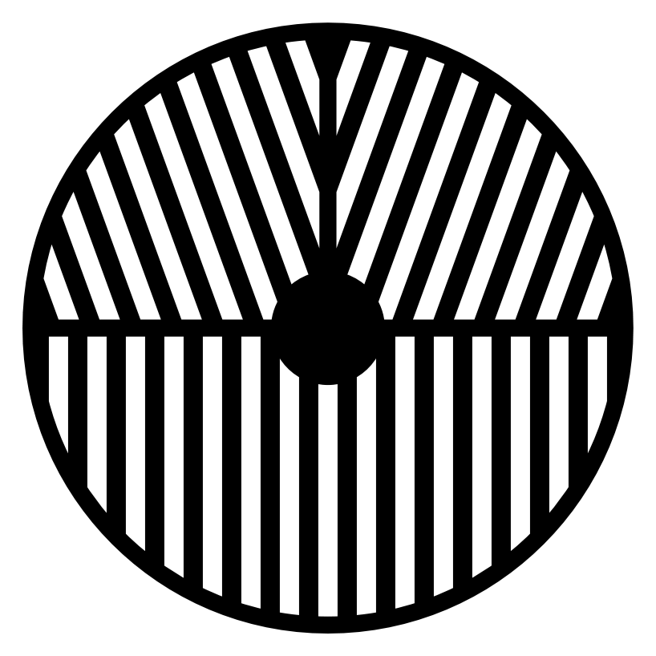
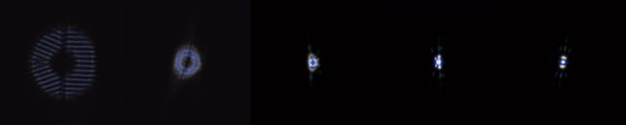
Messa a fuoco:
Per mettere a fuoco esistono svariati metodi, dal metodo più semplice come quello del mirino della reflex a maschere che aiutano la messa a fuoco:
Metodo Fmwh
La maschera di Bahtinov

Slide 20
Puntamento soggetto:
Dipende dalla bontà della montatura, dalla messa in bolla, e dall’allineamento ben fatto
IMPORTANTE: effettuare uno scatto di prova anche ad iso altissimi per centrare il soggetto, vale la pena sprecare 5 minuti in questa operazione piuttosto che avere il soggetto spostato rispetto al campo inquadrato.

Slide 21
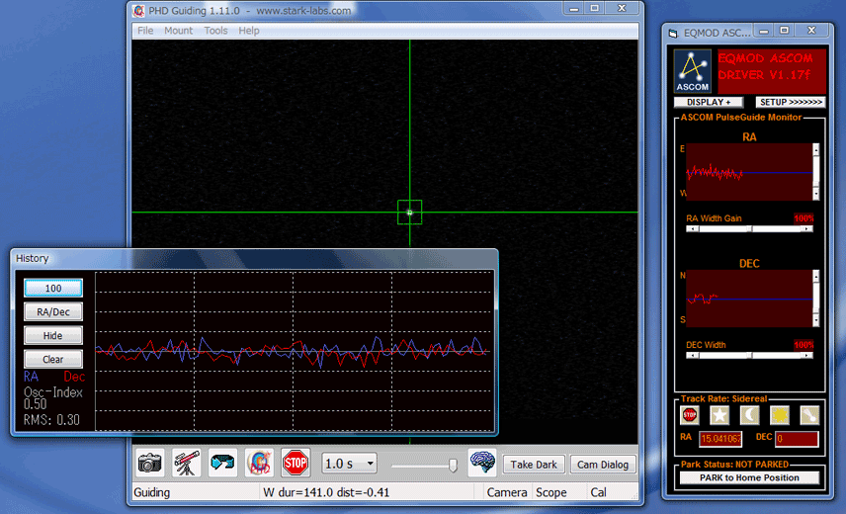
Calibrazione guida:
Una volta puntato il soggetto, tramite il vostro rifrattore guida (oag, cercatore/guida), andrete a puntare una stella vicina abbastanza luminosa vicina al vostro soggetto, con questo programma freeware, basta premere il pulsante PHD per iniziare la calibrazione della guida.
Prerequisiti : aver allineato anche sommariamente il telescopio di guida e quello di ripresa, aver installato i driver della camera guida, aver collegato la porta st4 che trasmette le correzioni alla montatura.

Slide 22
Impostazione Fotocamera:
Modalità : M
Iso
Qualità di ripresa : RAW
Esposizione singolo frame
Pausa tra una esposizione e l’altra

Slide 23
Programmi consigliati:
Messa a fuoco: Bahtinov grabber
Guida: Phd guidind, guidedog
Acquisizione: Astrophotography tool ( APT)
Allineamento e stack: deepskystacker, iris
Elaborazione: Photoshop, iris, Pixinsight LE

Slide 24
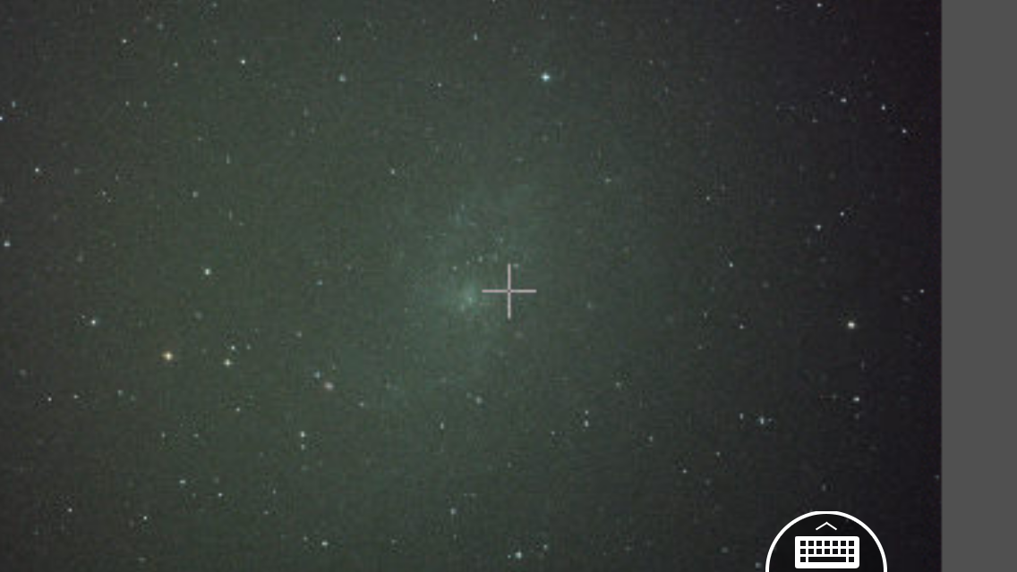
Differenza singolo frame ……

Slide 25
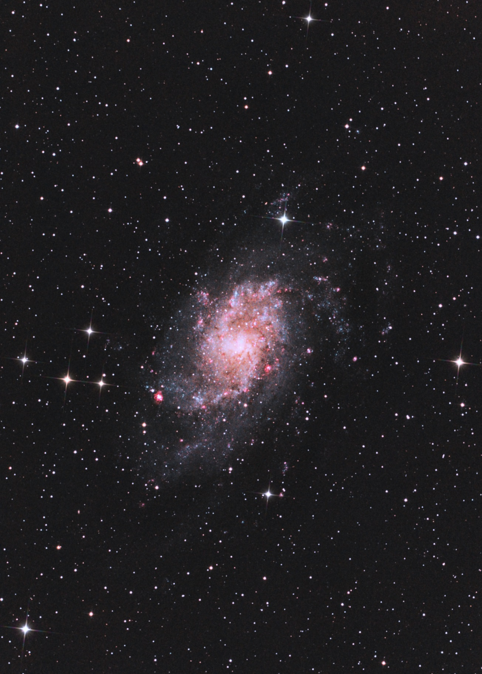
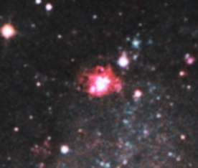
…alla foto finale.
A sinistra, M33, in tutto il suo splendore ripresa da Viterbo, la notte del 22 settembre, a destra, un particolare della stessa galassia, ngc 604, una nebulosa cosi grande da rivelare le sue fattezze a soli 800mm di focale.

Slide 26
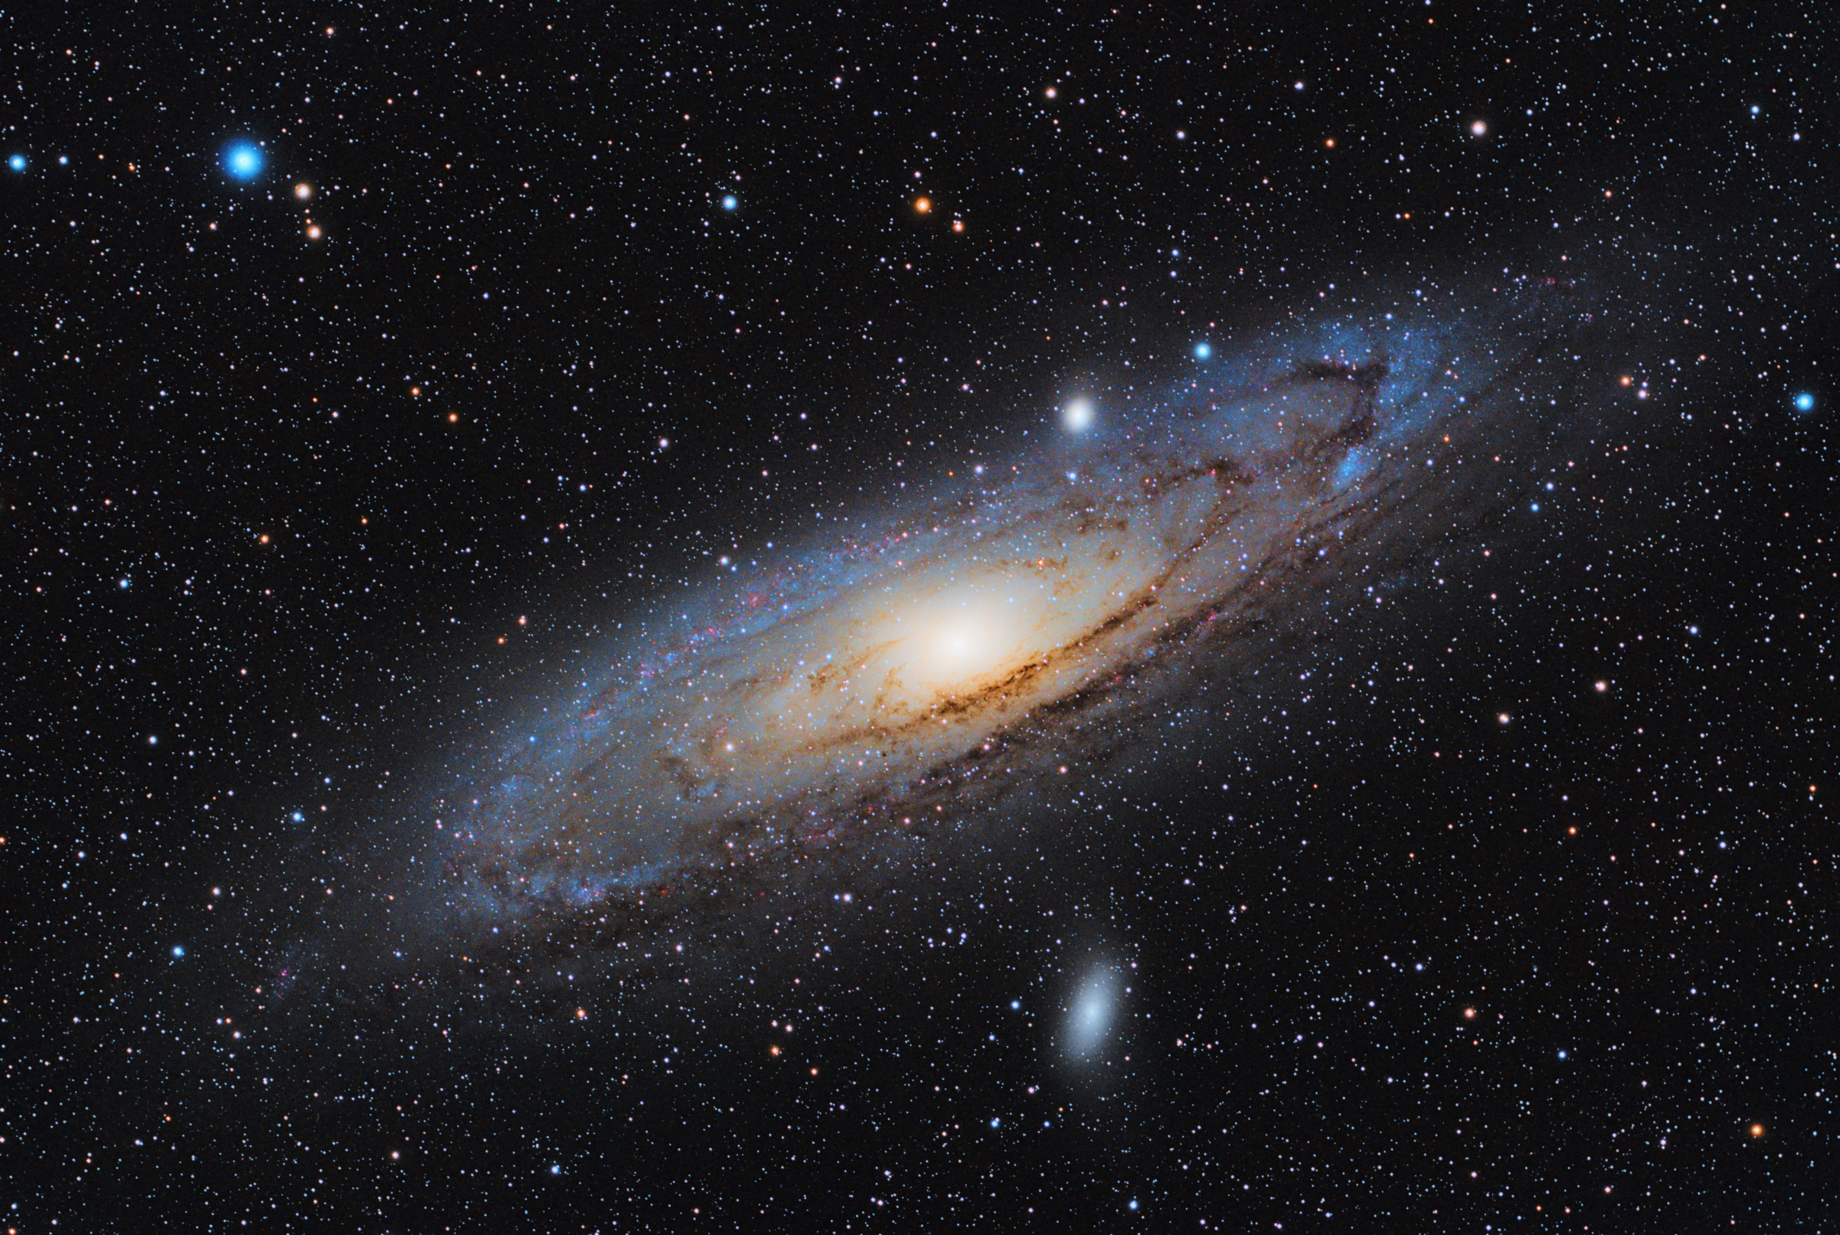
Cieli sereni a tutti !!!!!!!!
Paolo Zampolini

